Slide 1

La Preparación del Profesional en Peluquería
Para trabajar en peluquería en condiciones óptimas de salud y prevención, es fundamental mantener un estado de relajación físico y mental que mejore la calidad profesional.

Slide 2
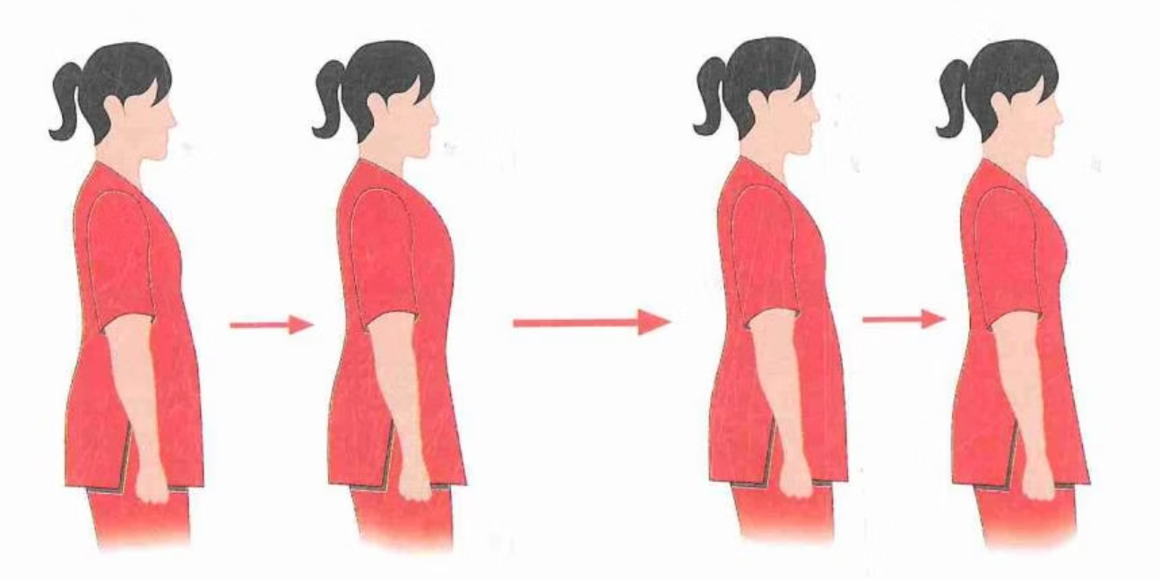
Técnicas Respiratorias
Las técnicas respiratorias ayudan a comenzar y finalizar la jornada laboral en buen estado psíquico, reduciendo tensión y mejorando la concentración.
01
02
Posición relajada
Respiración diafragmática
Sentado o tumbado, cerrar los ojos
Tomar aire lentamente por la nariz, dilatando el abdomen
03
Exhalación controlada
Expulsar el aire por la boca de forma pausada

Slide 3
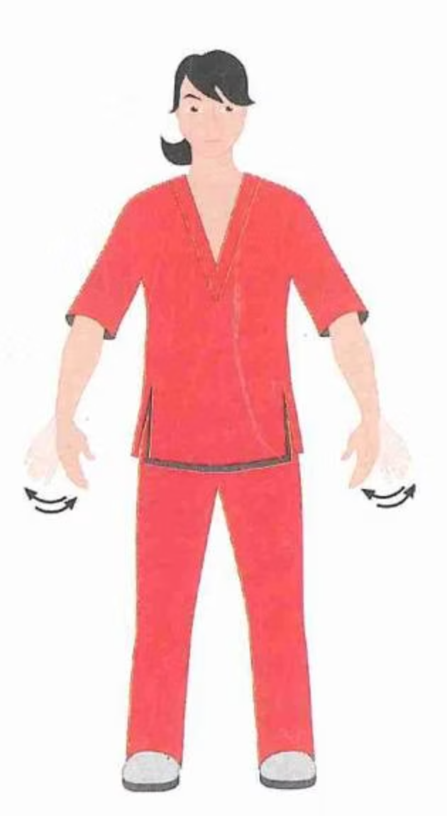
Técnicas de Relajación Muscular
Ejercicio de Relajación
De pie, dejar caer los brazos a lo largo del cuerpo
Dejar las manos sueltas y relajadas
Sacudirlas como si estuvieran mojadas
Repetir varias veces
Ayuda a centrarse en el entorno y en el trabajo a realizar.

Slide 4
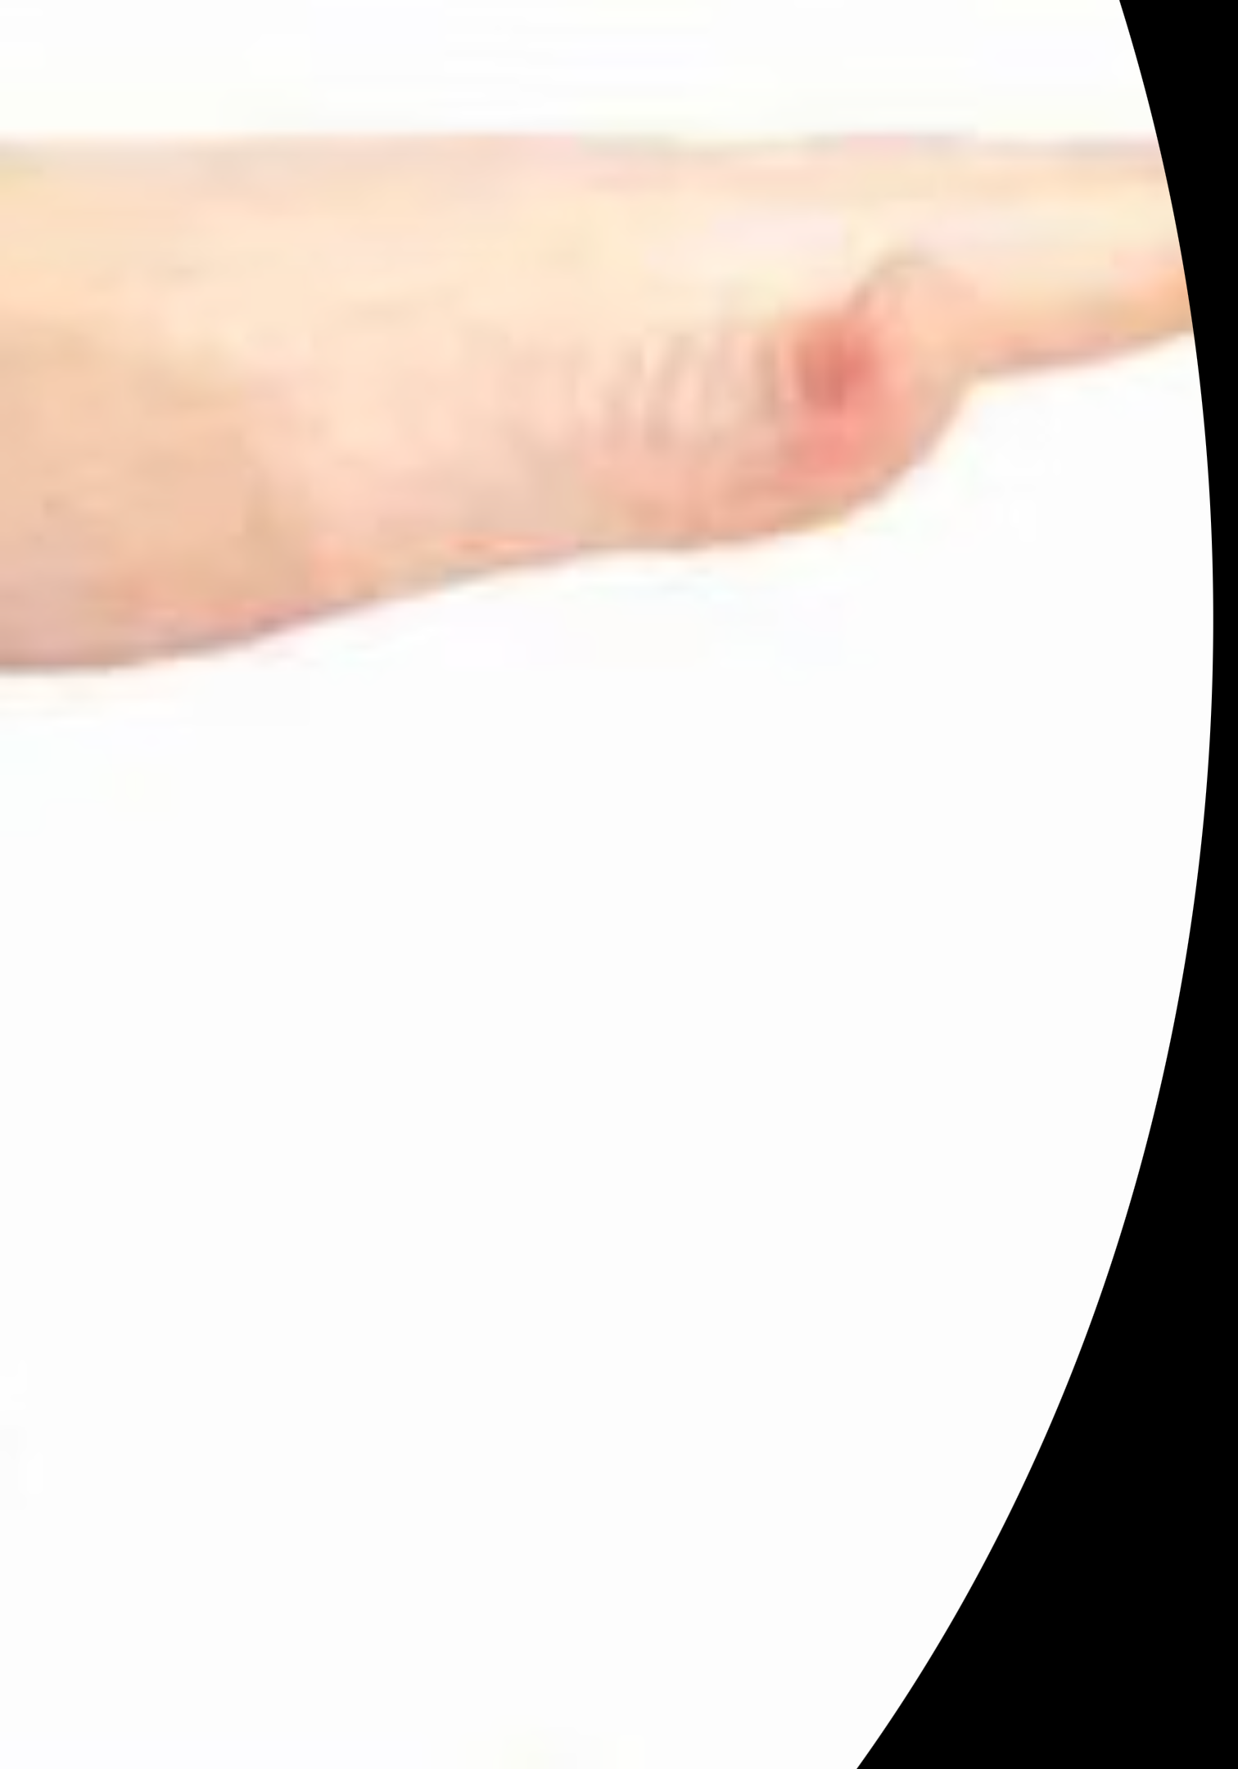
Flexibilidad: Movimientos Esenciales
La flexibilidad es la capacidad de los músculos para estirarse cuando una articulación se mueve. En peluquería es indispensable el control de muñeca y dedos.
Pronación y Supinación
Extensión y Flexión
Brazo extendido, girar la palma desde abajo (pronación) hasta arriba (supinación).
Mano y antebrazo paralelos al suelo, doblar muñeca hacia abajo y arriba.
Flexión de Dedos
Manos apoyadas, levantar dedos uno a uno: meñique, anular, corazón, índice, pulgar.

Slide 5
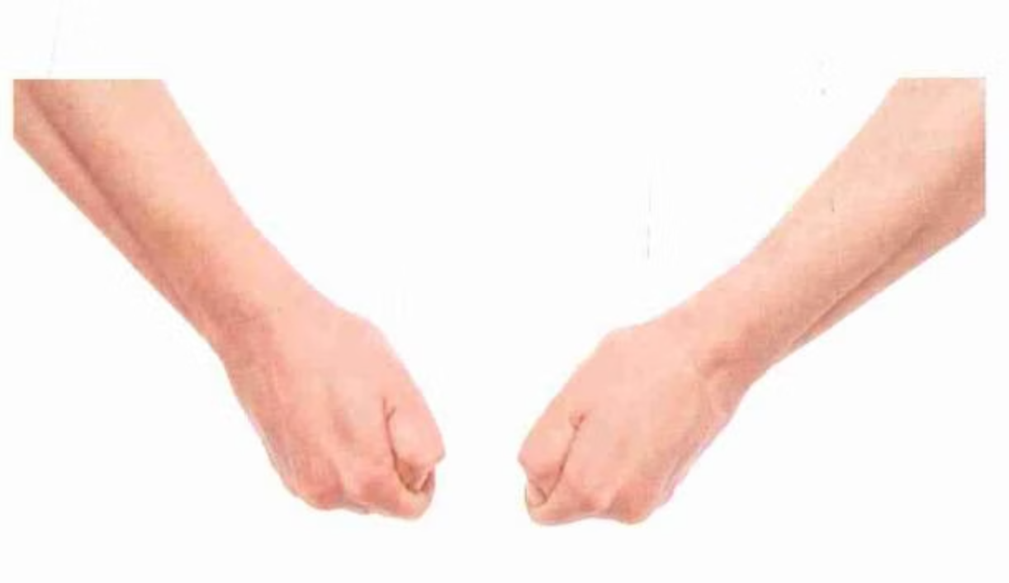
Ejercicios de Agilidad
La destreza y soltura en los movimientos es imprescindible para dar un servicio de calidad y desarrollar el trabajo de manera profesional.
Extensión-Flexión
Oposición de Dedos
Abrir con fuerza las manos, mantener unos segundos. Cerrar en puños, mantener.
Pulgar se junta con los demás uno a uno, desde meñique hasta índice.
Forma de Paraguas
Dedos separados semiflexionados, estirar con fuerza y volver a posición.

Slide 6
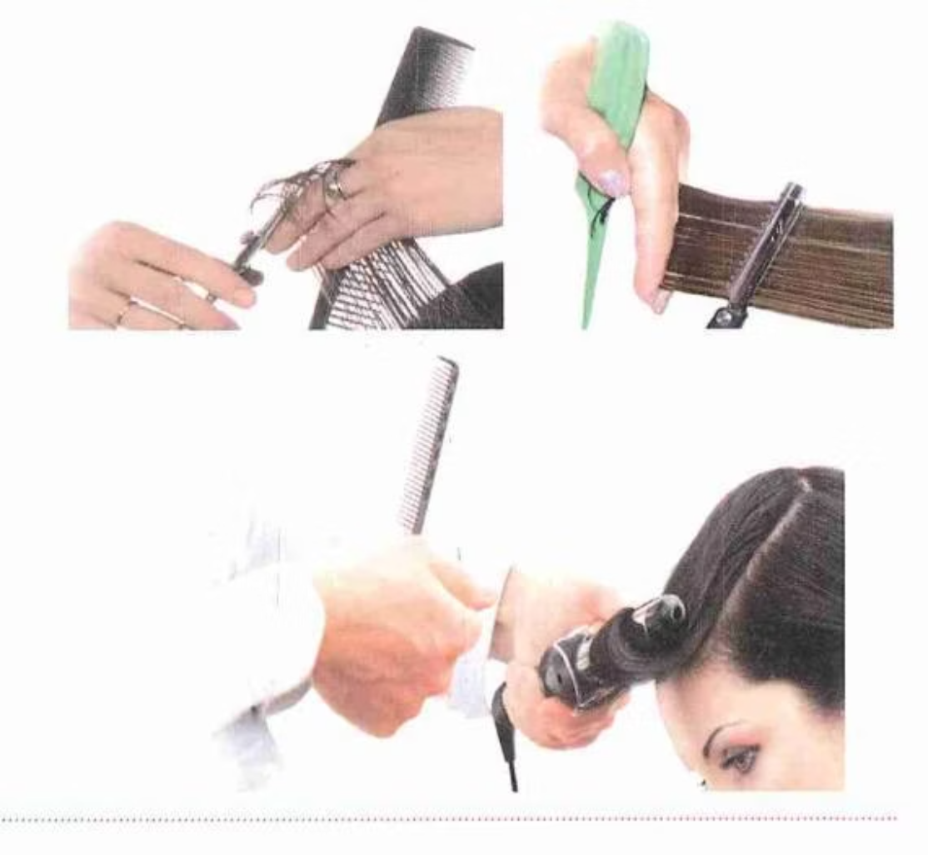
El Peine como Extensión de las Manos
Ejercicio esencial para manejar múltiples elementos simultáneamente mientras se da forma específica al cabello.
Zonas de Sujeción
Entre falange proximal del pulgar y metacarpianos
Entre falange distal del meñique y metacarpianos
Práctica
Realizar tareas cotidianas con peine en mano derecha, luego izquierda, hasta hacerlo sin pensar.

Slide 7
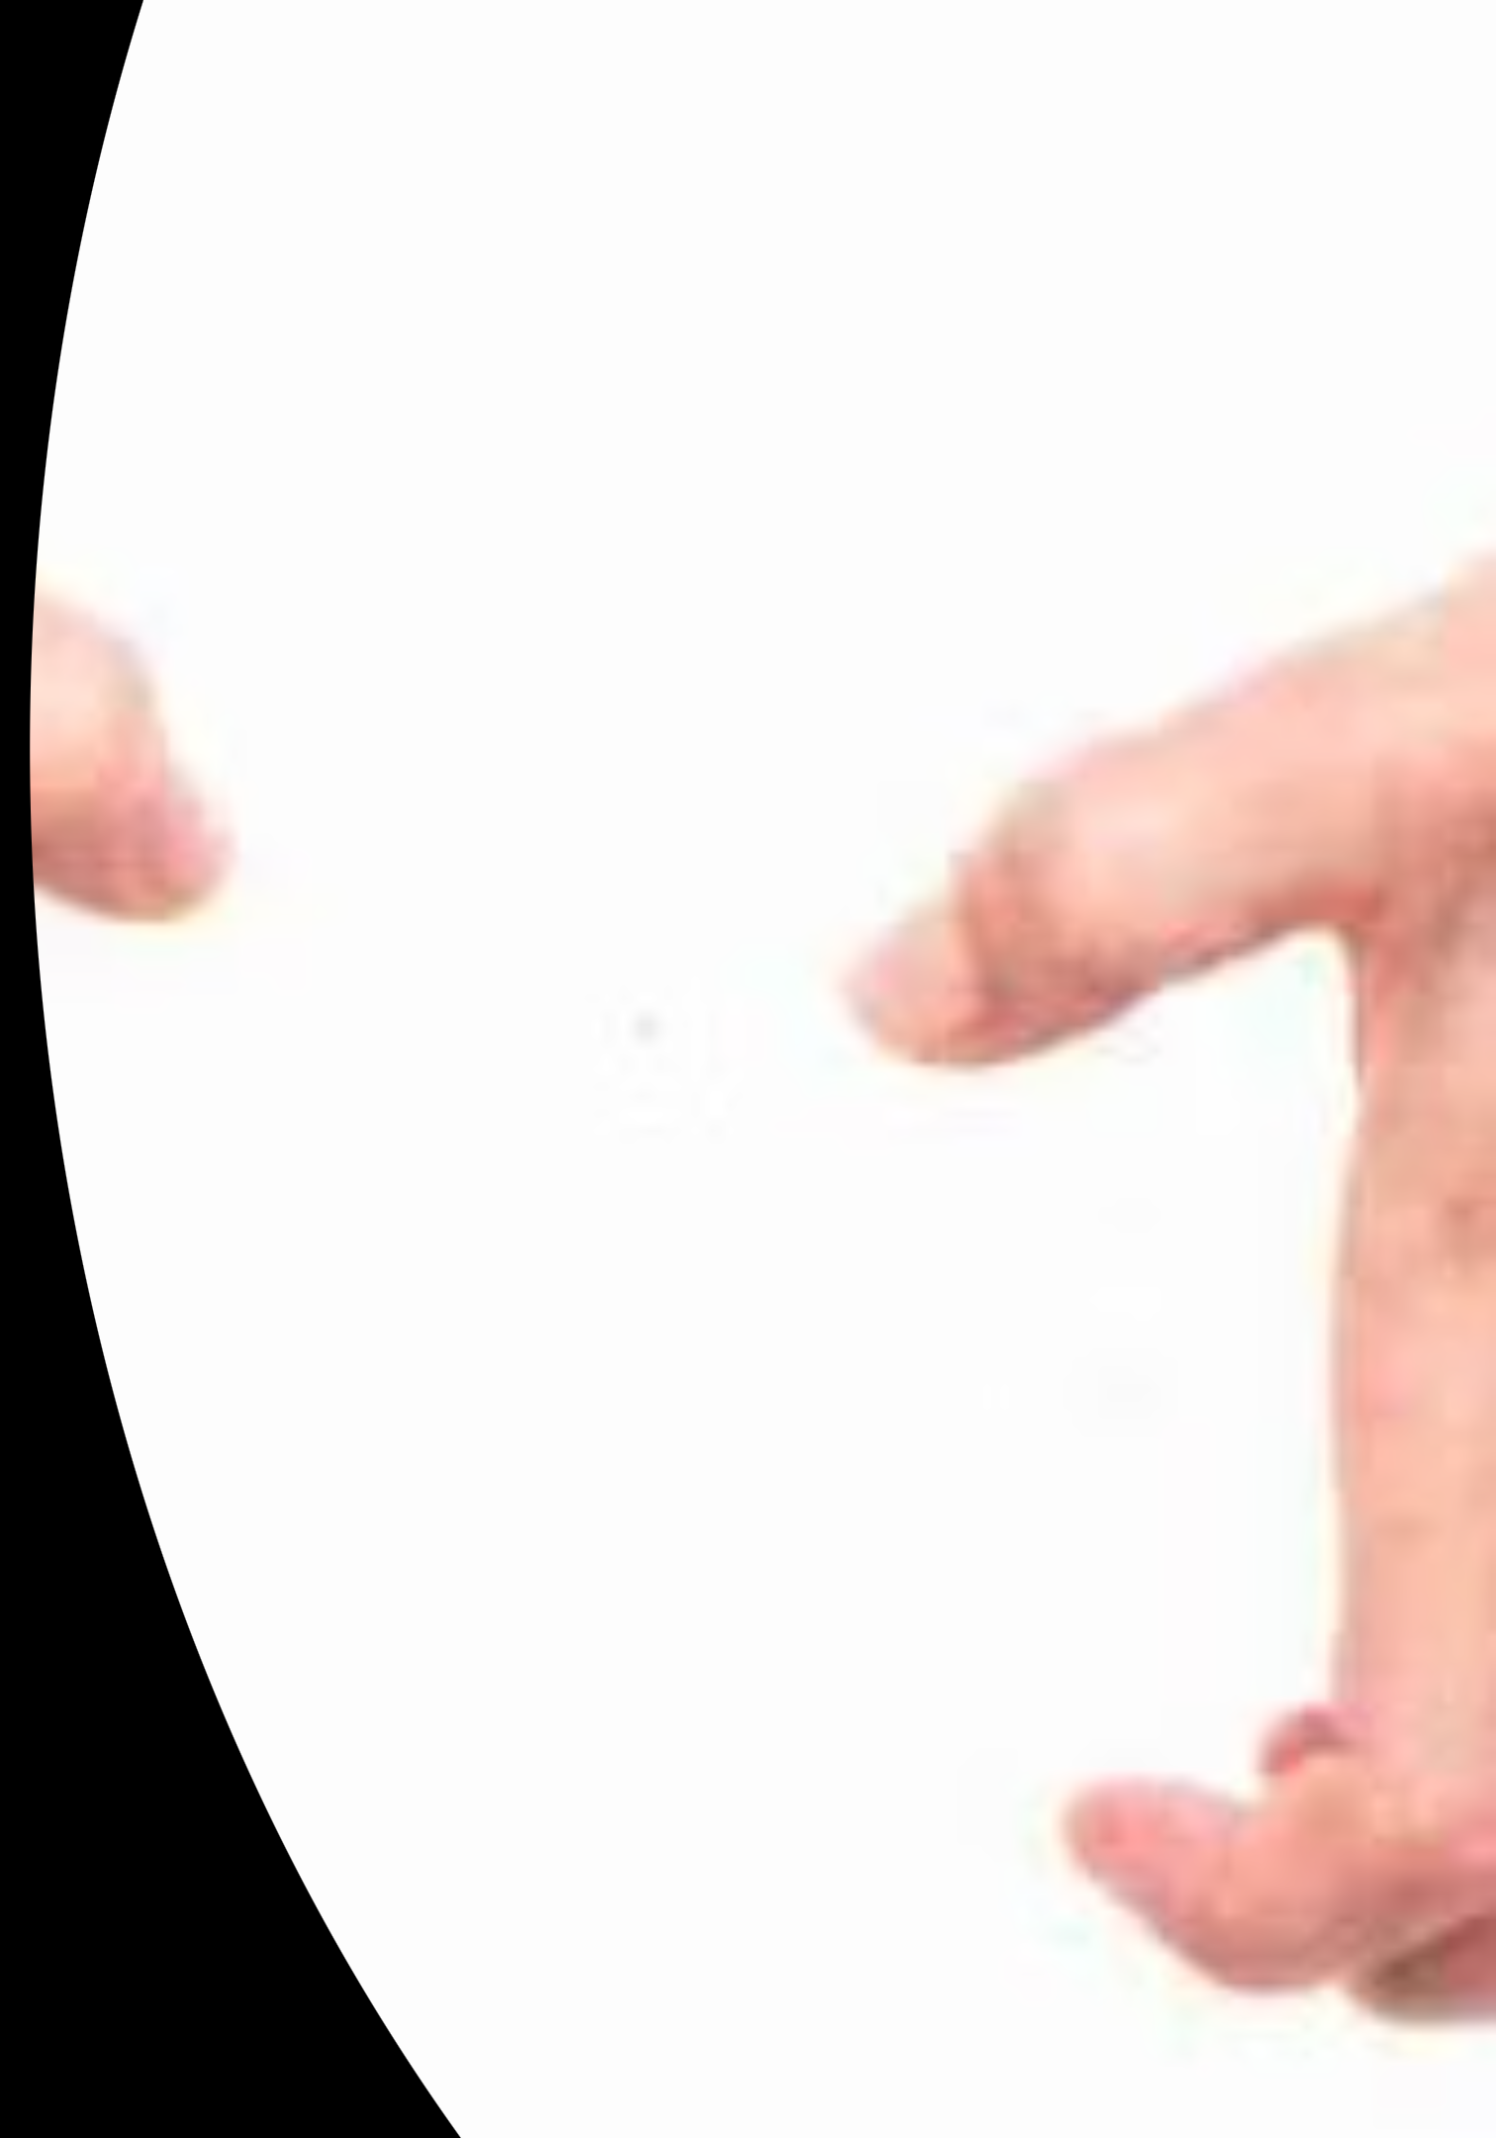



Resistencia Muscular
La peluquería exige aguantar ritmos duros de trabajo estando al 100%. Es imprescindible trabajar la resistencia muscular para evitar el cansancio excesivo.
Flexión del Codo
Brazo junto al cuerpo, doblar antebrazo totalmente y extender.
Rotación de Manos
Brazo en 90°, girar manos sobre muñeca hacia fuera y dentro.
Contracción
Codos apoyados, manos enfrentadas con yemas, presionar con fuerza.

Slide 8
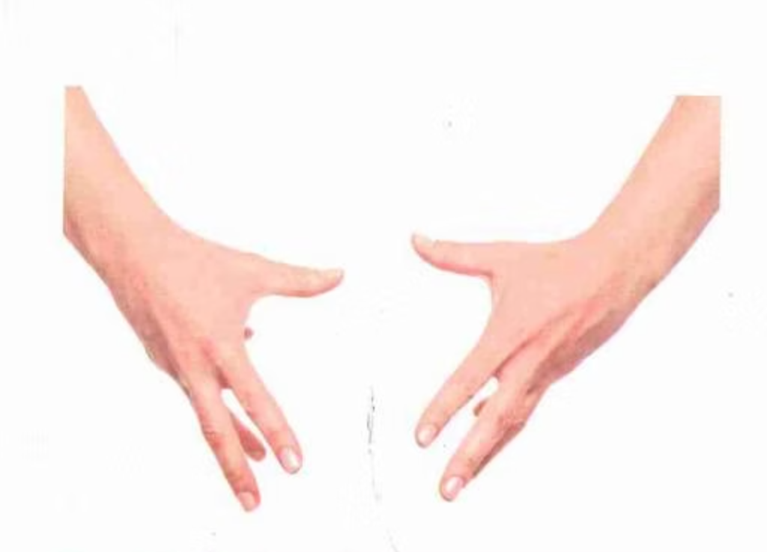



Ritmo y Sincronía
Trabajar con ritmo predispone hacia la armonía y relajación del profesional y cliente.
2
1
3
1
Ritmo de Dedos
Como castañuelas: meñique toca palma, siguen todos hasta índice
2
Deslizamientos
Pulgar sobre puño cerrado, deslizar derecha e izquierda
3
Giros
Con cepillo o peine, giros adelante y atrás para dominio total

Slide 9
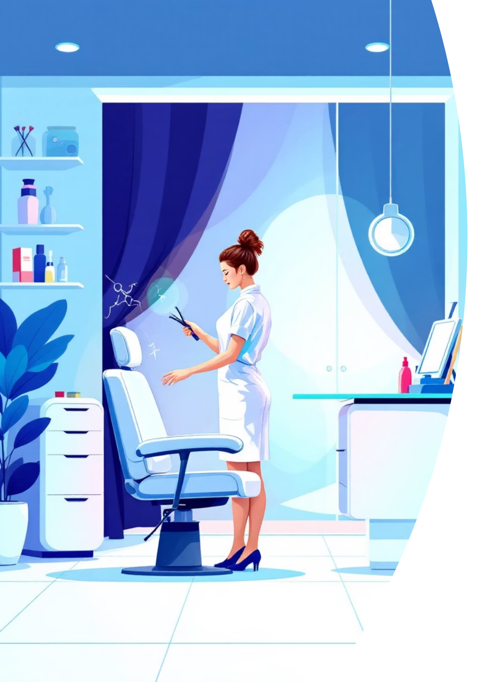



Ergonomía: Posturas Correctas
La ergonomía estudia la adecuación del entorno a la persona y las posturas adoptadas. Los vicios posturales repercuten negativamente en el trabajo y la salud.
Espalda Recta
Peso repartido por igual en ambas piernas. Flexionar piernas, no espalda, para agacharse.
Cabeza Erguida
Evitar tenerla agachada mucho tiempo. Adecuar altura del sillón para posición recta.
Brazos y Hombros
Separados del tronco, codos elevados, hombros bajos y relajados para evitar contracturas.

Slide 10
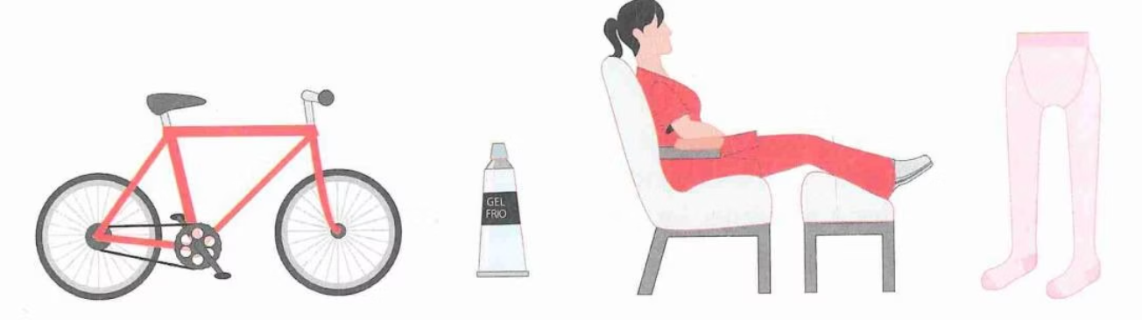
Cuidados Especiales para Piernas y Pies
Al permanecer mucho tiempo de pie pueden aparecer problemas circulatorios: dolor, pesadez, hinchazón, varices.
Prevención Circulatoria
Descansar con piernas en alto
Aplicar productos vasoconstrictores con masaje ascendente
Usar medias de compresión si es necesario
Cuidado de Pies
Usar calzado adecuado (zuecos anatómicos)
Pedicura periódica
Masaje con crema hidratante
Graduar altura del sillón correctamente

